Slide 1
Бийский технологический институт
ПОДГОТОВИТЕЛЬНЫЕ КУРСЫ
МАТЕМАТИКА
Занятие № 5

Slide 2

Автор курса
Преподаватель кафедры естественнонаучных дисциплин Бийского технологического института АлтГТУ, кандидат физико-математических наук, доцент
Тушкина
Татьяна Михайловна

Slide 3
На четвертом занятии будут рассмотрены 6 задач: А8, А9, А10, А12, Б10, Б11.
Все представленные решения необходимо разобрать и воспроизвести по памяти.

Slide 4
Первая тема – ЛОГАРИФМЫ.
К этой теме относятся следующие задачи: А8, А9, А12 и Б10.
Приступаем к разбору задачи А8.

Slide 5
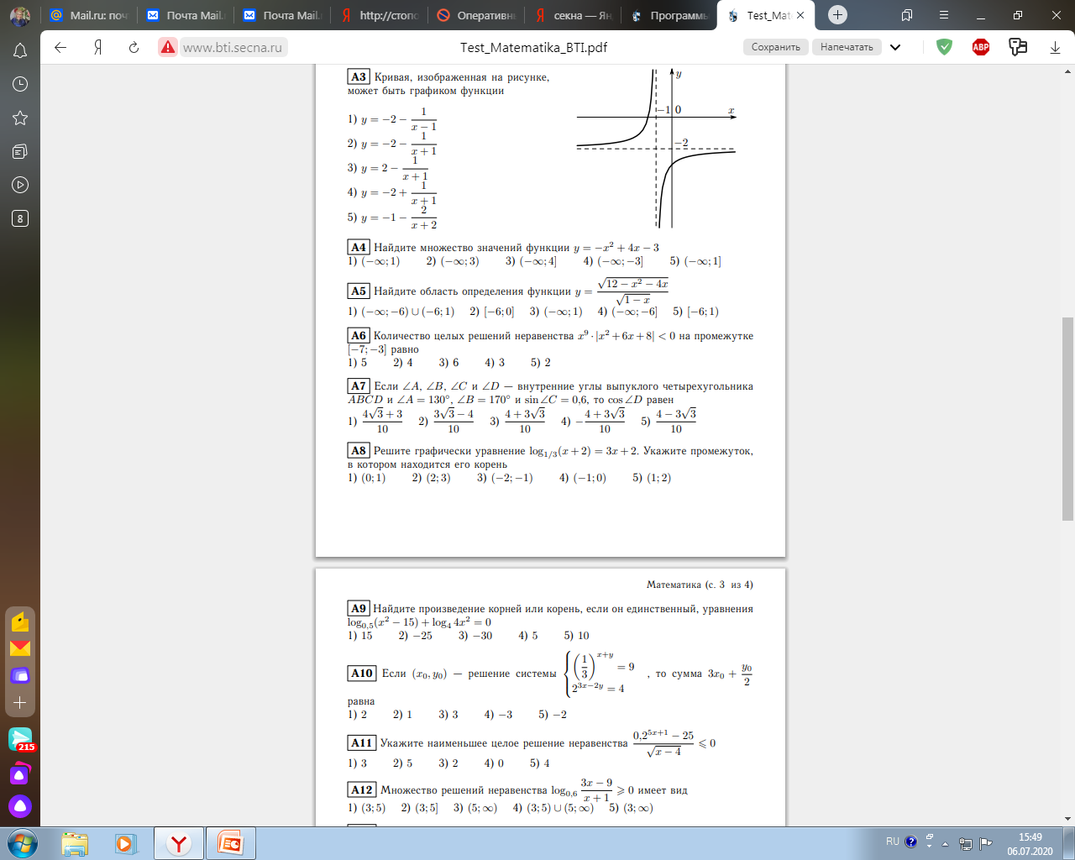
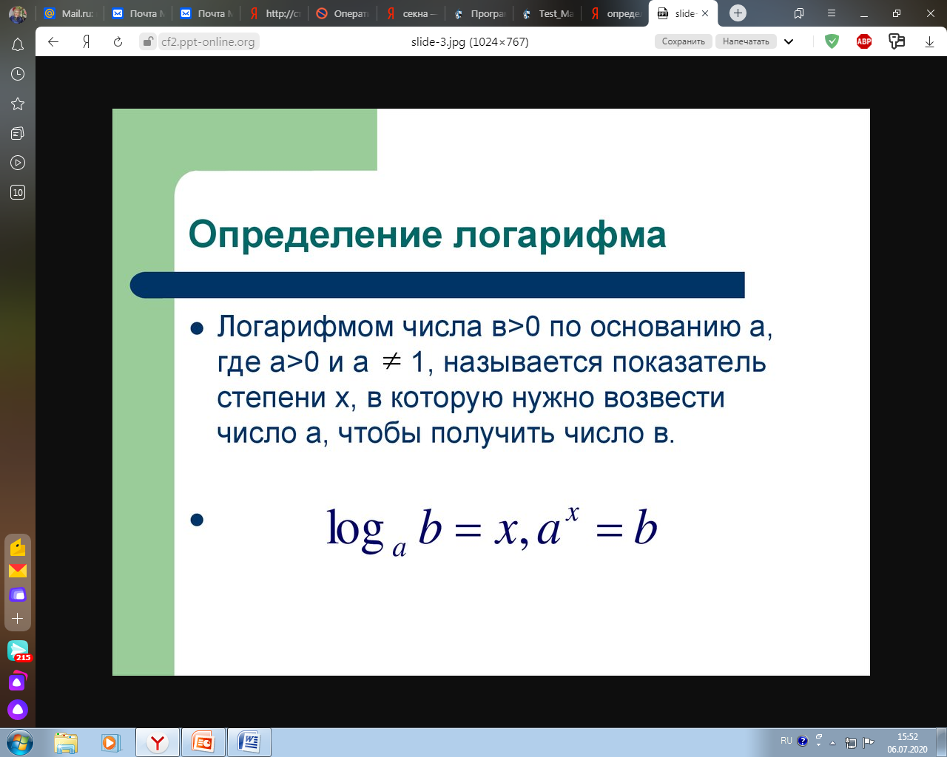
Логарифм — это показатель степени, в которую надо возвести основание, чтобы получить число, стоящее под знаком.
Здесь в записи логарифма: х – логарифм, b – подлогарифмическое выражение, a – основание логарифма.
В записи степени: х – показатель, a – основание степени, b – степень.
Область существования логарифма: a > 0, a ≠ 1, b > 0.

Slide 6
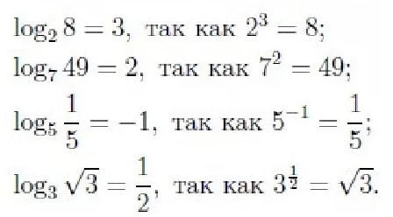
Примеры вычисления логарифмов:
Обратите внимание: логарифм отрицателен тогда, когда основание и подлогарфимическое выражение расположены по разные стороны от 1.
Логарифм положителен тогда, когда основание и подлогарфимическое выражение расположены по одну сторону от 1.

Slide 7
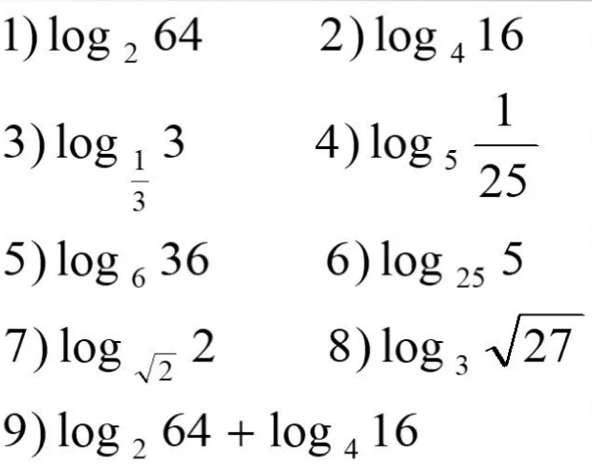
Вычислите самостоятельно следующие логарифмы:

Slide 8
Проверьте ответы:
6;
2;
-1;
-2;
2;
1/2;
2;
3/2;
6 + 2 = 8

Slide 9
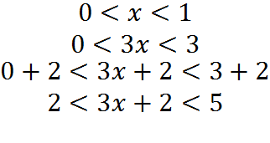
Теперь обратимся к решению задачи А8.
Графическое решение допускается для уравнений, в которых имеются монотонные функции (возрастающие или убывающие). Этот способ связан с ПОДБОРОМ корней.
Поступим следующим образом. Проверим, принадлежит ли корень первому промежутку (0, 1). Положим, что это так, тогда оценим правую часть:

Slide 10
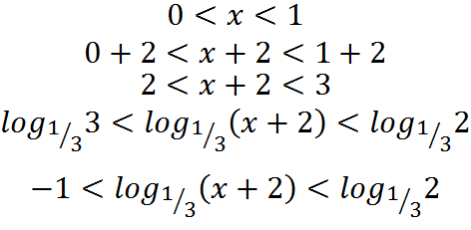

Теперь оценим левую часть:
Видно, что правая часть больше 2, а левая меньше отрицательного числа .
Они не равны между собой. Корень не принадлежит этому промежутку.

Slide 11
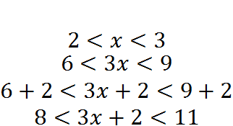
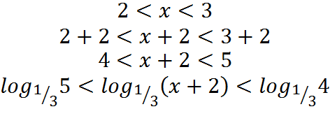

Аналогично поступаем со следующим промежутком.
Видно, что правая часть больше 8, а левая меньше отрицательного числа. В самом деле,
отрицателен, т.к. основание и подлогарифмическое выражение находятся по разные стороны от 1.
Корень не принадлежит этому промежутку.

Slide 12
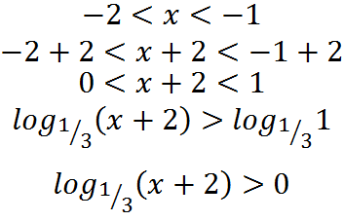
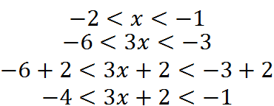
Исследуем следующий промежуток.
Видно, что левая часть принимает положительные значения, а правая часть отрицательные значения. Корень не принадлежит этому промежутку.

Slide 13
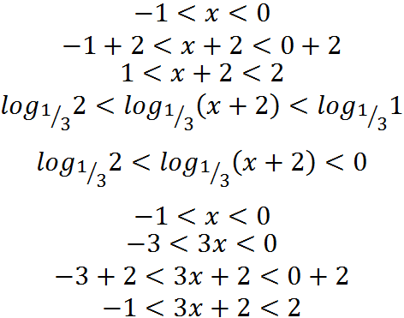
Исследуем следующий промежуток.
Видно, что левая часть принимает полностью отрицательные значения, а правая части частично. Возможно корень принадлежит этому промежутку. Исследуем оставшийся промежуток.

Slide 14
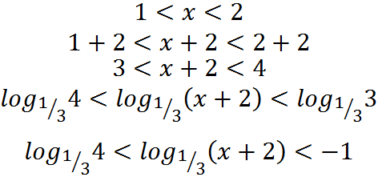
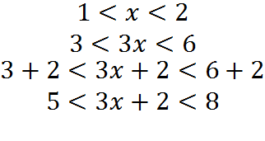
Исследуем последний промежуток.
Видно, что правая часть принимает значения больше 5, а левая часть меньше -1. Корень не принадлежит этому промежутку.
Ответ: 4.

Slide 15
Решите задачу А8 по памяти!
План решения:
1. Оценить на каждом промежутке левую и правую часть неравенства.
2. Выбрать в качестве ответа тот промежуток, на котором имеются совпадения в значениях левой и правой части.

Slide 16
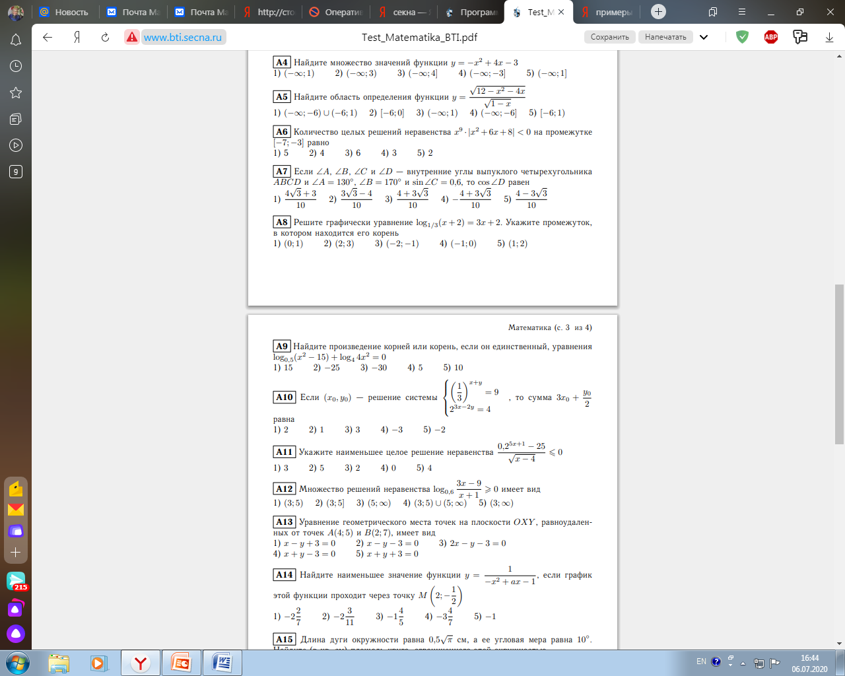
Приступаем к решению задачи А9

Slide 17
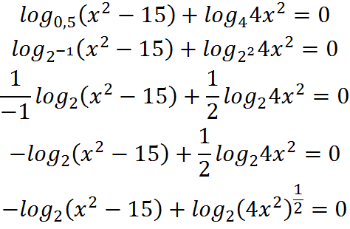
Заметим, что 0,5 = 2 ⁻¹, а 4 = 2 ².
В таком случае уравнение преобразуется к виду:

Slide 18
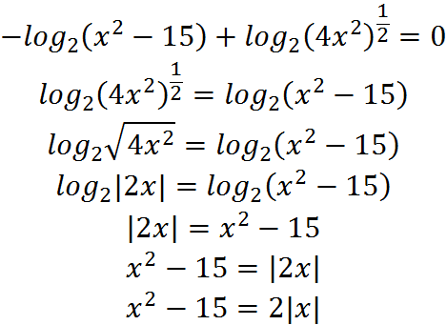
Дальнейшие преобразования такие:

Slide 19
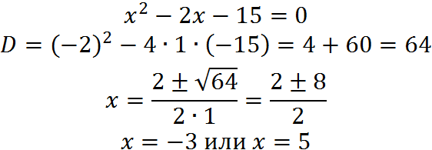
Уравнение x ² – 15 = 2|x| в зависимости от знака подмодульного выражения распадается на два уравнения:
x ² – 15 = 2x при x ≥ 0
x ² – 15 = -2x при x ≤ 0.
Решаем первое уравнение:

Slide 20
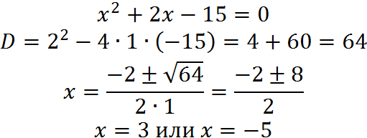
Берем неотрицательный корень, т.е. число 5.
Решаем второе уравнение:
Берем отрицательный корень, т.е. число -5.
При решении логарифмических уравнений необходимо делать проверку корней.

Slide 21
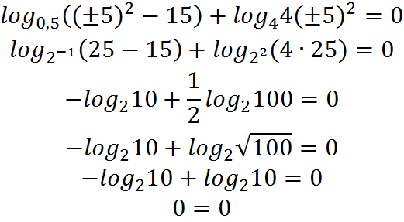
В данном уравнении удобно проверить сразу оба корня:
Оба числа удовлетворяют уравнению.
Корни уравнения 5 и -5. Их произведение равно -25.
Ответ: 2.

Slide 22
Решите задачу А9 по памяти!
План решения:
1. Привести логарифмы к основанию 2.
2. Убрать коэффициент ½ в показатель подлогарифмического выражения второго логарифма.
3. Логарифмы разнести в разные части и приравнять подлогарифмические выражения.
4. Решить уравнения с модулями.
5. Сделать проверку корней.

Slide 23
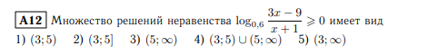
Приступаем к решению задачи А12

Slide 24

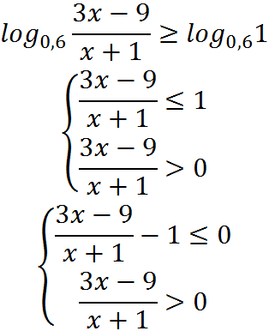
Правую часть данного логарифмического неравенства нужно представить в виде логарифма: , а затем неравенство переписать в виде:
Неравенство равносильно системе неравенств:

Slide 25
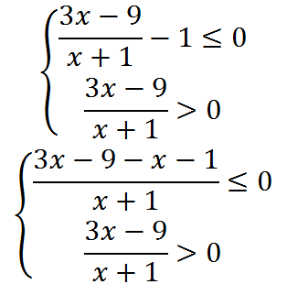
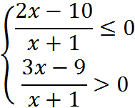
Преобразуем систему к виду простейшей дробно-рациональной:

Slide 26
Решим первое неравенство системы. Для этого найдем нули числителя 2x – 10 = 0, x = 5 и нули знаменателя x + 1 = 0, x = – 1. Далее построим кривую знаков этого неравенства с учетом того, что на крайнем правом промежутке будет стоять знак + (в числителе при x коэффициент 2, в знаменателе 1, 2 : 1 = 2):
Решением неравенства служит промежуток (-1, 5].
–1
5

Slide 27
Решим второе неравенство системы. Для этого найдем нули числителя 3x – 9 = 0, x = 3 и нули знаменателя x + 1 = 0, x = – 1. Далее построим кривую знаков этого неравенства с учетом того, что на крайнем правом промежутке будет также стоять знак + (в числителе при x коэффициент 3, в знаменателе 1, 3 : 1 = 3):
Решением неравенства служит промежуток (-∞, -1) или (3, ∞).
–1
3

Slide 28
Найдем общую часть двух множеств:
Решением системы будет служить промежуток
(3, 5].
Ответ: 2.
5
–1
3

Slide 29
Решите задачу А12 по памяти!
План решения:
1. Записать 0 в виде логарифма по основанию 0,6.
2. Записать систему неравенств без логарифма.
3. Решить первое неравенство системы.
4. Решить второе неравенство системы.
5. Найти общую часть множеств, представляющих собой решения каждого неравенства в отдельности.

Slide 30
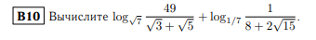
Приступаем к решению задачи А12

Slide 31
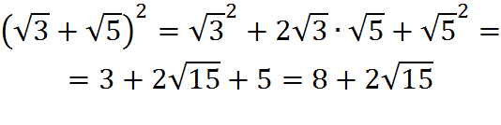
Заметим, что справедливо равенство:

Slide 32
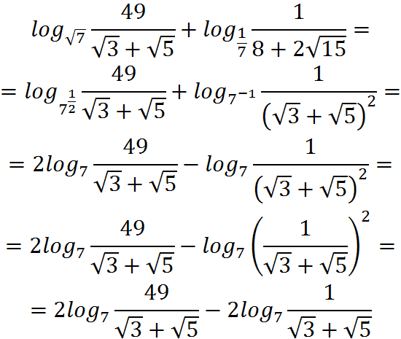
В этой связи преобразования данного выражения будут выглядеть следующим образом:

Slide 33
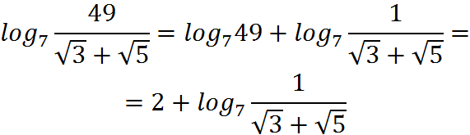
Упростим первый из логарифмов, которые входят в выражение:

Slide 34
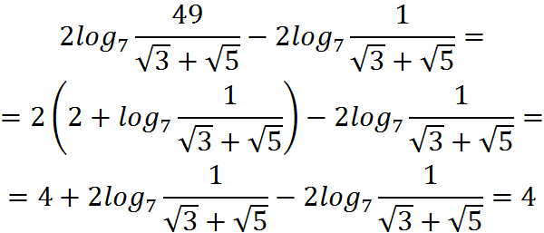
С учетом записанного продолжим преобразования:
Ответ: 4.

Slide 35
Решите задачу Б10 по памяти!
План решения:
1. Соотнести знаменатели первого и второго логарифма (доказать, что второй есть квадрат первого).
2. Перейти в логарифмах к основанию 7.
3. Преобразовать первый логарифм как логарифм произведения 49 и дроби.
4. Привести подобные слагаемые.

Slide 36
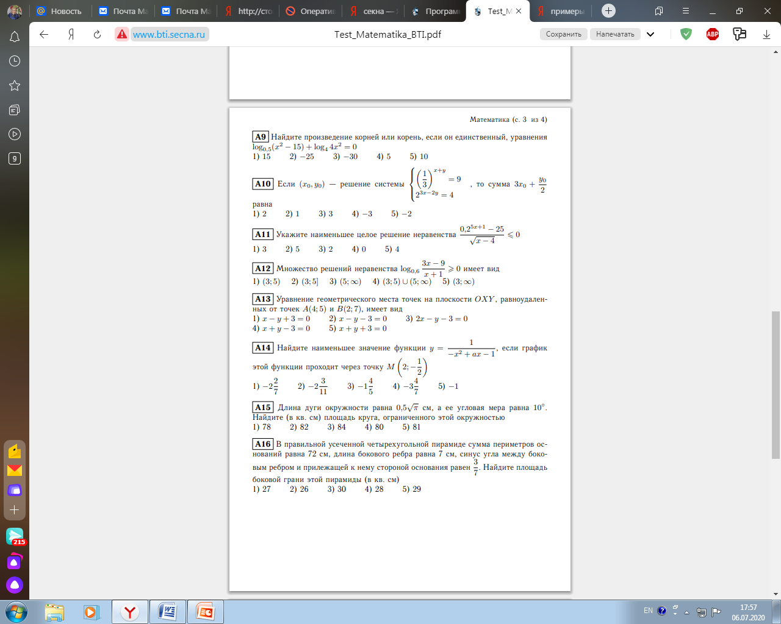
Переходим к рассмотрению задачи А10

Slide 37
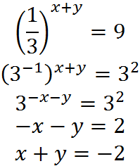
В задаче рассматривается система показательных уравнений. Преобразуем каждое уравнение системы по отдельности. Начнем с первого уравнения:

Slide 38
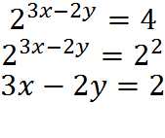

Второе уравнение преобразуется следующим образом:
В результате этих преобразований данная система уравнений приняла вид:
Будем решать систему методом алгебраического сложения, для чего сначала умножим первое уравнение на 2:

Slide 39
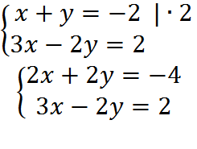
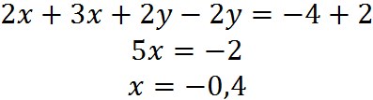
Те
Теперь почленно сложим уравнения: левые части и правые части:

Slide 40
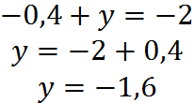

Те
Сделаем подстановку в первое уравнение, вместо х подставим 0,4:
Таким образом, решением системы уравнений является пара чисел (-0,4, -1,6). Вычислим
Ответ: 5.

Slide 41
Решите задачу А10 по памяти!
План решения:
1. Представить все члены, содержащиеся в уравнениях системы в виде степеней с основаниями 2 или 3.
2. Имея в каждом уравнении степени с одинаковыми основаниями, приравнять показатели.
3. Решить полученную систему уравнений методом алгебраического сложения.
4. Найти значение выражения 3х + у/2.

Slide 42
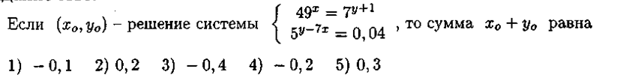
А теперь решите самостоятельно аналог задачи А10:
Решение на следующем кадре.
Сверьте свой ответ.
Если ответ не совпал, законспектируйте решение, разберите его и воспроизведите на память!

Slide 43
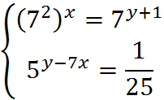



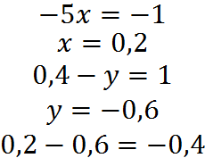

Задача А10
Ответ: 3.

Slide 44
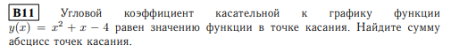
Переходим к рассмотрению задачи Б11

Slide 45

Условие, указанное в задаче, а именно, что угловой коэффициент касательной к графику функции равен значению функции в точке касания, выражается уравнением:
где y’ – производная функции y.
Повторим, как вычисляются производные простейших функций:
x’=1;
(x²)’= 2x;
4’ = 0 (как и производная любой константы: 5’=0, -1’=0…)
Производная суммы равна сумме производных.

Slide 46


Итак, по условию задачи:
В таком случае, получаем уравнение:
В дальнейшем решение осуществляется следующим образом:
Дискриминант этого уравнения положителен, уравнение имеет корни.

Slide 47

По отдельности корни искать не будем.
Вспомним теорему Виета: сумма корней равна второму коэффициенту квадратного уравнения, взятому с противоположным знаком. Второй коэффициент уравнения
Равен (–1), значит сумма корней равна 1. Это и есть сумма абсцисс точек касания.
Ответ: 1.

Slide 48
Решите задачу Б11 по памяти!
План решения:
1. Найти производную функции.
2. Приравнять функцию и ее производную.
3. Доказать, что полученное уравнение имеет корни.
4. Сумму корней найти по теореме Виета.

Slide 49
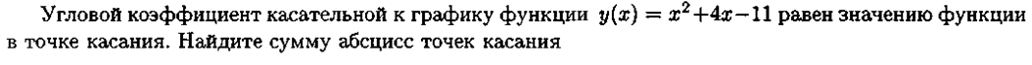
А теперь решите самостоятельно аналог задачи Б11:
Решение на следующем кадре.
Сверьте свой ответ.
Если ответ не совпал, законспектируйте решение, разберите его и воспроизведите на память!

Slide 50
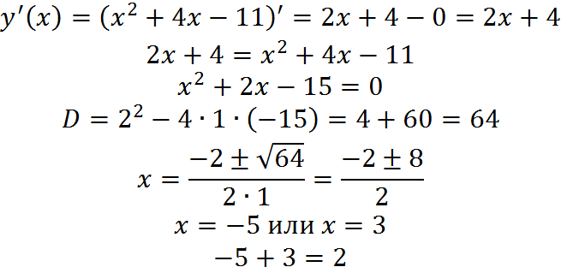
Задача Б11.
Ответ: 2.

Slide 51
Занятие № 4 завершено!
СПАСИБО ЗА ВНИМАНИЕ!

